Slide 1
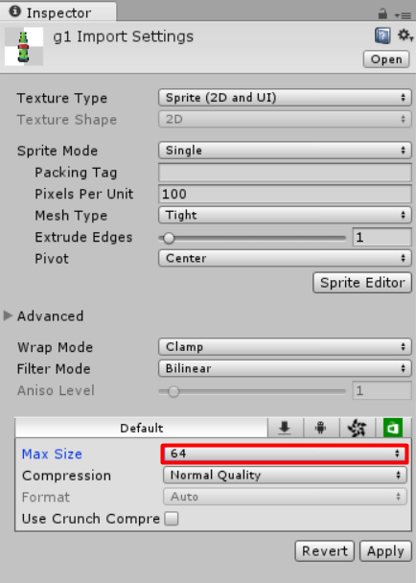
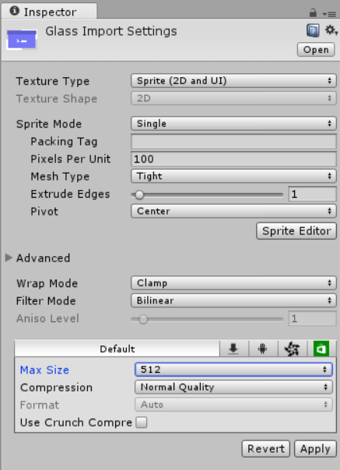
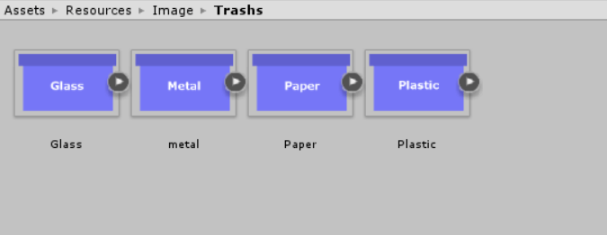
GAME CASUAL
Object Item atur ukuran maksimal 64 pixel.
Menyiapkan Asset
Setelah asset sudah masuk, aturlah masing-masing gambar sesuai dengan resolusi yang paling mendekati. Terdapat 4 Macam Asset.
- Trash
Misal dengan pada Gambar Trash di bawah ini atur dengan ukuran maksimal 512 pixel.

Slide 2
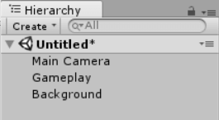
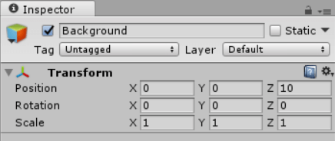
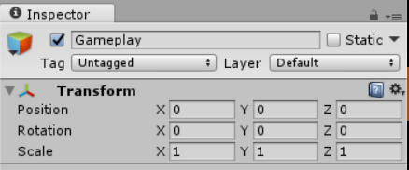
Membuatlah dua GameObject Empty untuk Background dan Gameplay. Caranya dengan klik kanan pada Hierarcky kemudian pilih Create Empty. Kemudian rename menjadi Background dan Gameplay.
posisi pada masing-masing GameObject yang telah dibuat sebagai berikut

Slide 3
Drag Gambar Bg yang terdapat di (Asset > Resources > Image > Background) ke dalam GameObject Background

Slide 4
aturlah background sesuai dengan area view camera

Slide 5
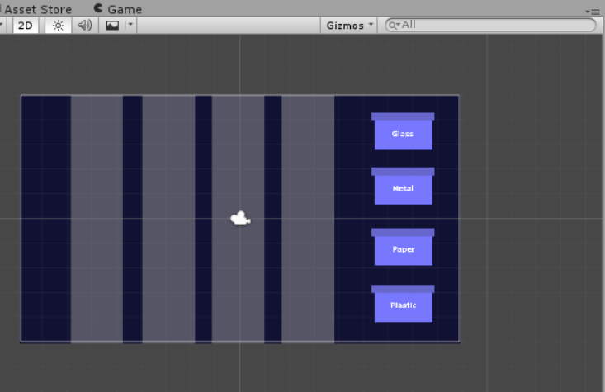
Susunlah 4 object Trash dengan posisi sejajar. Keempat object tersebut digunakan sebagai pengkategorian/pengelompokan item-item

Slide 6
Drag sebuah object misal g1 kedalam Hierarchy. Kemudian ganti nama g1 menjadi G (merupakan singkatan Glass). Atur skala menjadi 3 supaya bisa terlihat lebih besar

Slide 7
Supaya lebih rapi kita membuat folder khusus untuk meletakkan script. Caranya dengan klik kanan pada Jendela Project > Create > Folder kemudian beri nama folder Scripts
tambahkan file scirpt C# dengan nama Move.cs.
using UnityEngine;
using UnityEngine.SceneManagement;
public class Move : MonoBehaviour {
float speed = 0.6f;
public Sprite[] img;
void Start () {
gameObject.GetComponent<SpriteRenderer>().sprite = img[Random.Range(0, img.Length)];
}
void Update () {
transform.Translate(0,speed * Time.deltaTime * -1f,0);
if(transform.position.y < -5f)
{
GameObject.Destroy(gameObject); } } }

Slide 8
Draglah Move.cs ke Inspector GameObject G
masukkan gambar ke variable public yg telah dibuat di Script Move.cs.
Kemudian Drag objek G dari Hierarchy ke folder Prefabs di tab project dan hapus objek G di Hierarchy.
ketiga jenis objel dibuat sama seperti Object Glass (G). objek-objek tesebut seperti Metal(M), Paper(P) dan Pastic(S).

Slide 9
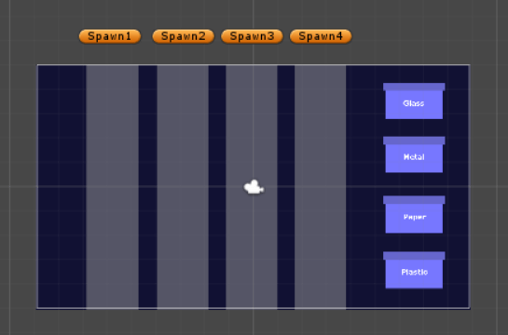
4 point yang nantinya akan digunakan untuk menandai lokasi munculnya object. Caranya dengan membuat 4 GameObject Kosong baru dengan dengan memberi nama Spawn1

Slide 10
using UnityEngine;
public class ControlSpawns: MonoBehaviour {
public GameObject spown1;
public GameObject spown2;
public GameObject spown3;
public GameObject spown4;
float waitShow1 = 0;
float waitShow2 = 0;
float waitShow3 = 0;
float waitShow4 = 0;
float timer1;
float timer2;
float timer3;
float timer4;
public GameObject[] ob;
void Start ()
{ waitShow1 = Random.Range(0f, 3f);
waitShow2 = Random.Range(0f, 3f);
waitShow3 = Random.Range(0f, 3f);
waitShow4 = Random.Range(0f, 3f); } // Update is called once per frame
void Update () {
timer1 += Time.deltaTime;
timer2 += Time.deltaTime;
timer3 += Time.deltaTime;
timer4 += Time.deltaTime;
if (timer1 > waitShow1)
{ GameObject.Instantiate(ob[Random.Range(0, (ob.Length))], spown1.transform.position, spown1.transform.rotation);
waitShow1 = Random.Range(4f, 7f);
timer1 = 0; }
if (timer2 > waitShow2) {
GameObject.Instantiate(ob[Random.Range(0, (ob.Length))], spown2.transform.position, spown2.transform.rotation);
waitShow2 = Random.Range(4f, 7f);
timer2 = 0; }
if (timer3 > waitShow3) {
GameObject.Instantiate(ob[Random.Range(0, (ob.Length))], spown3.transform.position, spown3.transform.rotation);
waitShow3 = Random.Range(4f, 7f);
timer3 = 0; }
if (timer4 > waitShow4) {
GameObject.Instantiate(ob[Random.Range(0, (ob.Length))], spown4.transform.position, spown4.transform.rotation);
waitShow4 = Random.Range(4f, 7f);
timer4 = 0; } } }
membuat gameobject kosong baru dengan nama ControlSpawn yang fungsinya nanti untuk mengatur keluarnya objek-objek yang nantinya akan muncul di Spawn1, Spawn2, Spawn3 dan Spawn4
tambahkan script C# baru di folder Scripts dengan nama ControlSpawns
Drag Script ControlSpawns ke GameObject ControlSpawn dan masukkan GameObject Spawn1, Spawn2, Spawn 3 dan Spawn4 ke variable yang telah ditentukan dan masukkan juga semua Object dari Folder Object ke Variable Ob

Slide 11
Rigitbody2D adalah pemberian sifat physic sehingga ada gaya grafitasi pada sebuah benda 2D dan juga untuk mendeteksi ketika tubrukan/mengenai benda lain yang memiliki Collider2D.
Colider2D adalah area yang memiliki sifat untuk mengenali benda lain baik itu menyentuk atau masuk pada area object tersebut.
Masing-masing trash seperti Glass, Metal, Paper dan Pastic juga ditambahkan Rigitbody2D dengan Gravity Scale 0.
Kemudian tambahkan Collider2D pada gameobject Trash dan centang juga pada cekbox Is Trigger.
Lakukan hal tersebut pada keempat object trash (Metal, Glass, Paper dan Plastic)
tambahkan juga Collider 2d pada object prefabs G,M,P,S

Slide 12
Tambahkan Text dengan cara klik Menu GameObject > pilih UI > Pilih text. Ganti nama Menjadi Score dan atur konfigurasi seperti Font Size 37, Color Red, Font Style Bold dan atur posisi berada di ujung kanan atas
Supaya tampilan UI bisa menyatu dengan Tampilan Gameplay maka perlu atur konfigurasi Canvas. Render Mode menjadi Screen Space - Camera, Render Camera > Main Camera, Plane Distance = 10;
Untuk mengelompokkan sebuah group dari object maka kita perlu mengatur masing-masing tag pada object.
Buat Tag baru yang bernama Gerbage. Kemudian atur tag pada object G
Atur juga untuk object prefab M, P dan S dengan tag Gerbage

Slide 13
bagaimana drag sebuah object dari satu titik lokasi menuju titik lokasi lain. Ketika object tersebut mencapai sebuah titik posisi tertentu
Supaya objek bisa digerakkan, kemudian buat class baru dengan nama DragDropControl.cs
using UnityEngine;
public class DragDropControl : MonoBehaviour {
private bool _mouseState;
private GameObject target;
Vector3 screenSpace;
Vector3 offset;
void Start() { } // Update is called once per frame
void Update() {
if (Input.GetMouseButtonDown(0))
{ RaycastHit2D hitInfo;
target = GetClickedObject(out hitInfo);
if (target != null && (target.tag == "Garbage"))
{ _mouseState = true;
screenSpace = Camera.main.WorldToScreenPoint(target.transform.position);
offset = target.transform.position - Camera.main.ScreenToWorldPoint(new Vector3(Input.mousePosition.x, Input.mousePosition.y, screenSpace.z)); } }
if (Input.GetMouseButtonUp(0)) { _mouseState = false; }
if (_mouseState && target != null) {
var curScreenSpace = new Vector3(Input.mousePosition.x, Input.mousePosition.y, screenSpace.z);
var curPosition = Camera.main.ScreenToWorldPoint(curScreenSpace) + offset;
target.transform.position = curPosition; } I
if (Input.GetKeyUp(KeyCode.Escape))
{ Application.Quit(); } }
GameObject GetClickedObject(out RaycastHit2D hit)
{ GameObject target = null;
Ray ray = Camera.main.ScreenPointToRay(Input.mousePosition);
hit = Physics2D.Raycast(ray.origin, ray.direction * 10);
if (hit) { target = hit.collider.gameObject; }
return target; } }
masukkan script yang telah dibuat kedalam GameObject Main Camera

Slide 14
using UnityEngine;
using UnityEngine.UI;
public class BoxTrash : MonoBehaviour {
public AudioClip audioCorrent;
public AudioClip audioWrong;
private AudioSource asCorrent;
private AudioSource asWrong;
[SerializeField]
private Text txScore;
public GameObject detect;
void Start()
{ asCorrent = gameObject.AddComponent<AudioSource>();
asCorrent.clip = audioCorrent;
asWrong = gameObject.AddComponent<AudioSource>();
asWrong.clip = audioWrong;
}
void Update()
{ }
void OnTriggerStay2D(Collider2D collider)
{
if (!Input.GetMouseButton(0)) {
Destroy(collider.gameObject);
Debug.Log(" c " + collider.name + " & " + detect.name);
if (collider.name.Contains(detect.name))
{
Data.Score += 10;
txScore.text = Data.Score.ToString();
asCorrent.Play();
}
else
{
asWrong.Play();
} } }
}
buat code untuk Trash dengan nama BoxTrash.cs
GameObject Glass, Drag Script BoxTrash.cs ke Inspector pada GameObject Glass. kemudian masukkan prefab G ke field Object, audio corrent.mp3 ke field Audio Corrent, audio wrong.mp3 ke field Audio Wrong, dan GameObject Score ke field Tx Score
Terapkan juga pada Gameobject Metal (M), Paper (P), dan Pastic (S).

Slide 15
tambahkan script untuk menyimpan data dengan nama Data.cs
public class Data {
private static int score = 0;
public static int Score
{
get
{
return score;
}
set
{
score = value;
}
}
}

Slide 16
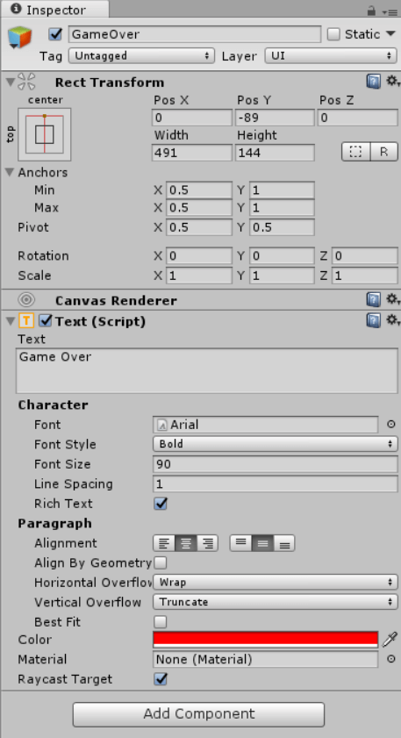
menandakan berakhirnya permainan, maka perlu membuat tampilan Game Over.
Buatlah Scene baru dengan nama Gameover
Setiap scene yang dibuat, pastikan sudah ditambahkan di Build Settings. jika belum tambahkan dengan klik Add Open Scenes
lik menu GameObject > Pilih UI > Pilih Text. Sesuaikan konfigurasi seperti dibawah ini.

Slide 17
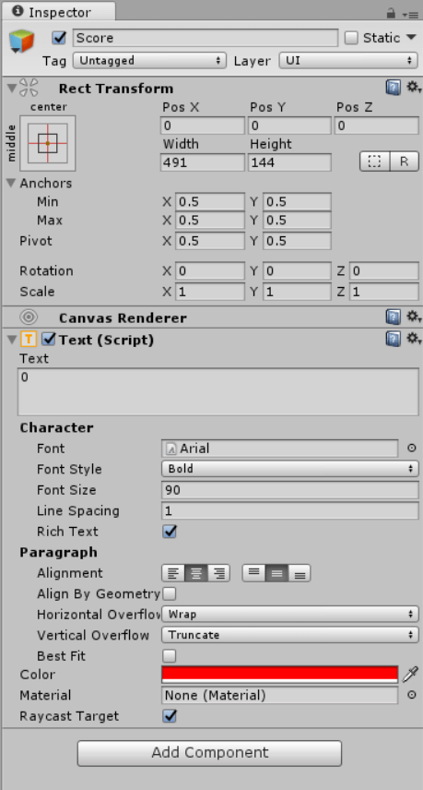
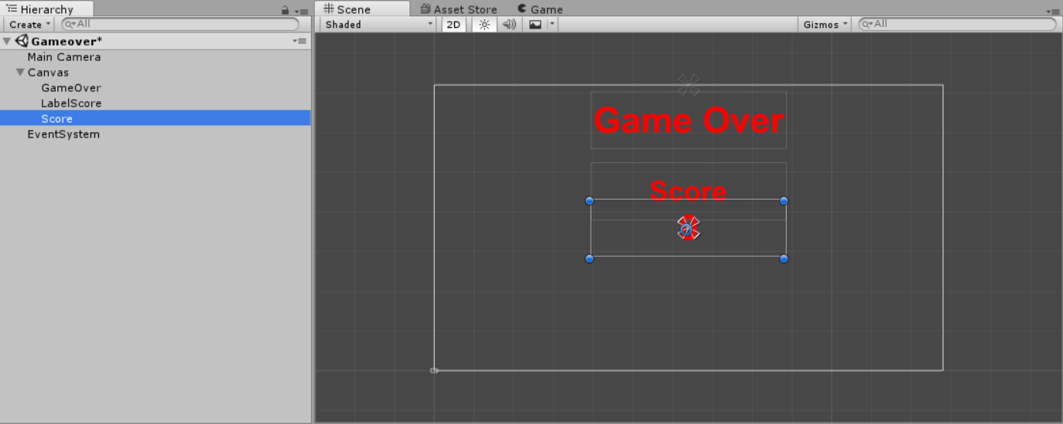

Slide 18
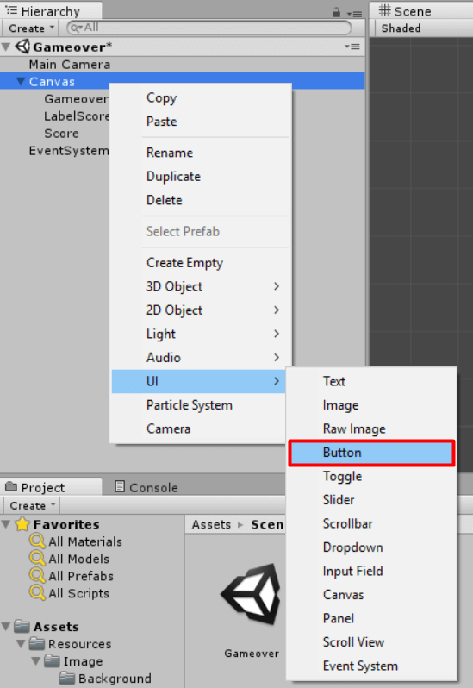
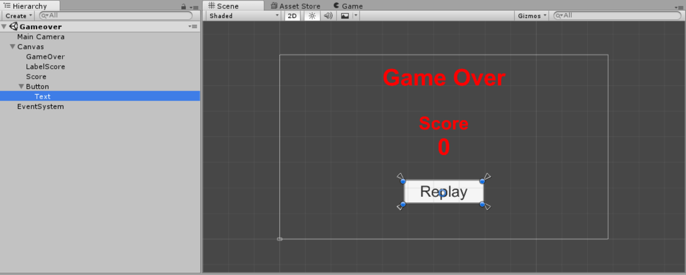
buat tombol untuk mengulang permainan

Slide 19
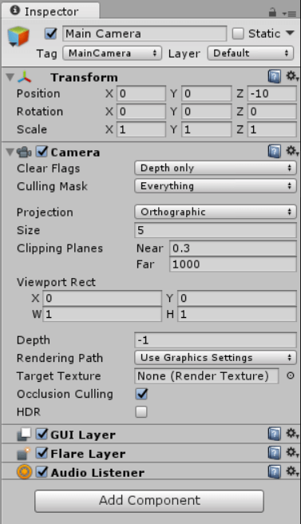
Clear Flags menjadi Depth only pada Main Camera

Slide 20
Buatlah script c# baru dengan GameoverControl.cs
using UnityEngine;
using UnityEngine.UI;
using UnityEngine.SceneManagement;
public class GameoverControl : MonoBehaviour {
public Text score; // Use this for initialization
void Start() {
score.text = Data.Score.ToString(); } // Update is called once per frame void Update() { }
public void Ulangi()
{
Data.Score = 0;
SceneManager.LoadScene("Gameplay", LoadSceneMode.Single);
} }
Drag script GameoverControl.cs ke GameObject MainCamera dan masukkan GameObject Score ke field Score
Atur konfigurasi button jika diklik maka akan menjalankan fungsi Ulangi yang terdapat MainCamera > GameoverControl.cs > Ulangi().

Slide 21
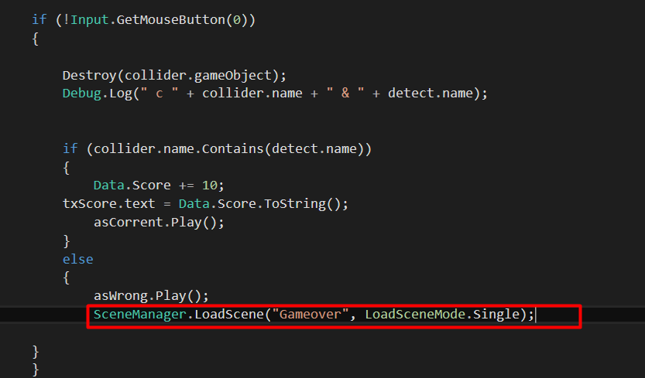
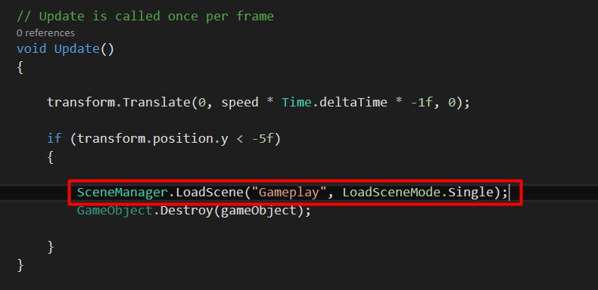
tambahkan perpindahan scane dari Gameplay ke Gameover
Letakkan pada file script BoxTrash.cs dan Move.cs

